Slide 1


K-Digital Training
○○아카데미(훈련기관명)
팀 프로젝트 명 (주제)
TEAM 1조 어벤져스 (팀명)
김○○, 박○○, 이○○, 최○○, 정○○
※ 양식은 예시로 자유롭게 변경 가능하나, 목차 안에 구성된 내용은 포함되도록 작성(해당 템플릿 활용 지양)

Slide 2
목차
01. 프로젝트 개요
02. 프로젝트 팀 구성 및 역할
03. 프로젝트 수행 절차 및 방법
04. 프로젝트 수행 결과
05. 자체 평가 의견

Slide 3
01
프로젝트 개요
- 프로젝트 주제 및 선정 배경(기획 의도 등)
- 인구 고령화에 따른 노인 공공 일자리 창출의 중요성 증가
- 담당 공무원 부족 사태
- 프로젝트 개요
- 음성 챗봇을 통한 사전 정보 취합
- 음성인식 오픈소스(Whisper) 활용 및 공공데이터 노인발화 음성 도메인 파인튜닝
- 학습 내용 관련성
- 트랜스포머 기반 모델 알고리즘 이해
- 경량화 알고리즘 이해
- 개발 환경
- 코랩 및 로컬 개발 환경 사용
- 기대효과
- 프로세스 효율화로 공공채용 활성화
- 오픈소스 및 공공데이터 활용을 통한 구축 비용 감소

Slide 4
02
프로젝트 팀 구성 및 역할
▶
[프로젝트 팀 구성 및 역할]은 프로젝트를 기본 단위로 작성하며 팀원의 수에 따라 칸을 추가/삭제할 수 있다.
담당 업무 : 훈련생 별로 해당 프로젝트를 진행하면서 주도적으로 참여한 부분을 중심으로 작성
훈련생 | 역할 | 담당 업무
김○○ | 팀장 | ▶ 데이터 정제 및 정규화 ▶ 모바일 서비스 테스팅
박○○ | 팀원 | ▶ 모바일 플랫폼 구현 ▶ 외부 데이터 수집
정○○ | 팀원 | ▶ 서비스 시스템 설계 ▶ 텍스트 마이닝

Slide 5
03
프로젝트 수행 절차 및 방법
▶
[프로젝트 수행 절차 및 방법]은 프로젝트의 사전 기획과 프로젝트 수행 및 완료 과정으로 나누어서 작성한다.
프로젝트 수행 절차를 도식화하여 제시하거나, 더 효과적으로 전달하는 방법 등이 있다면 수정하여 작성 가능
기획 단계에서 도출된 주제와 아이디어를 기반으로 실제 프로젝트를 수행한 세부적인 기간과 활동 내용 작성
구분 | 기간 | 활동 | 비고
사전 기획 | ▶ O/O(월) ~ O/O(금) | ▶ 프로젝트 기획 및 주제 선정 ▶ 기획안 작성 | ▶ 아이디어 선정
데이터 수집 | ▶ O/O(월) ~ O/O(금) | ▶ 필요 데이터 및 수집 절차 정의 ▶ 외부 데이터 수집 | ▶ 협약기업 데이터 협조
데이터 전처리 | ▶ O/O(월) ~ O/O(금) | ▶ 데이터 정제 및 정규화
모델링 | ▶ O/O(월) ~ O/O(금) | ▶ 모형 구현 | ▶ 팀별 중간보고 실시
서비스 구축 | ▶ O/O(월) ~ O/O(금) | ▶ 모바일 서비스 시스템 설계 ▶ 모바일 플랫폼 구현 | ▶ 최적화, 오류 수정
총 개발기간 | ▶ O/O(월) ~ O/O(금)(총 7주) | - | -

Slide 6

04
프로젝트 수행 결과
자동
사전조사
담당
공무원
취업
연계
ASR
요약/문서화
음성인식 오픈소스(Whisper)
(노인발화음성 파인튜닝)
랭체인/GPT

Slide 7
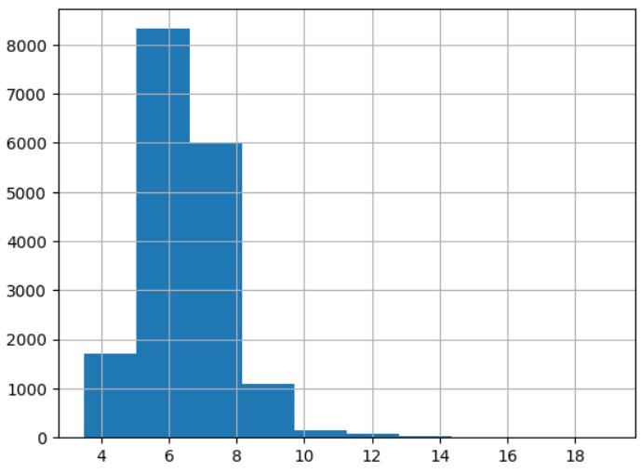
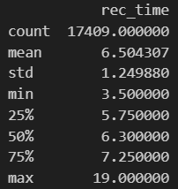
04
프로젝트 수행 결과
결과 제시 ① 위스퍼 파인튜닝
갯수
▶
노인 한국어 발음 인식률 개선 작업 진행
[원본 모델]
Whisper-base
한국어 코퍼스 : 7993시간
[학습데이터]
- 노인발화자유음성 (AI허브)
- 한국어 코퍼스: 32시간 (3Gb)
가용 리소스 한계로 데이터 일부만 사용
시간(초)

Slide 8
04
프로젝트 수행 결과
결과 제시 ② 모델 개요
▶
파인튜닝
기존
학습데이터
신규 도메인
학습데이터
조정된
모델
기존 학습된(Pre-trained) 모델에 새로운 특성을 가진 도메인을 추가 학습
ex) 표준어로 학습된 음성인식 모델에 사투리 데이터셋을 추가 학습
기존 데이터셋에 대한 성능과 신규 데이터셋에 대한 성능 간의 Trade-off 존재
새로운 학습을에 의한 가중치 변경
ex) 사투리를 어느정도 인식할 수 있게 돼지만 표준어 인식률이 감소할 수 있음
파인튜닝 전후 Common_voice15 Test set 인식률 비교
Whisper_base 모델 파인튜닝
Normalized_CER 기준

Slide 9
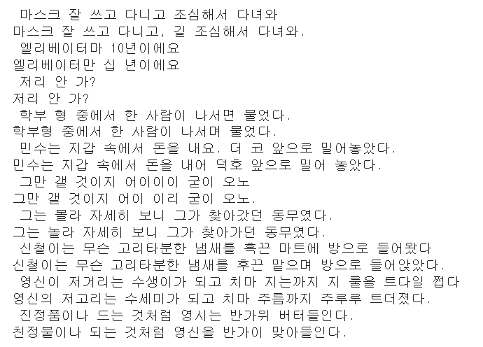
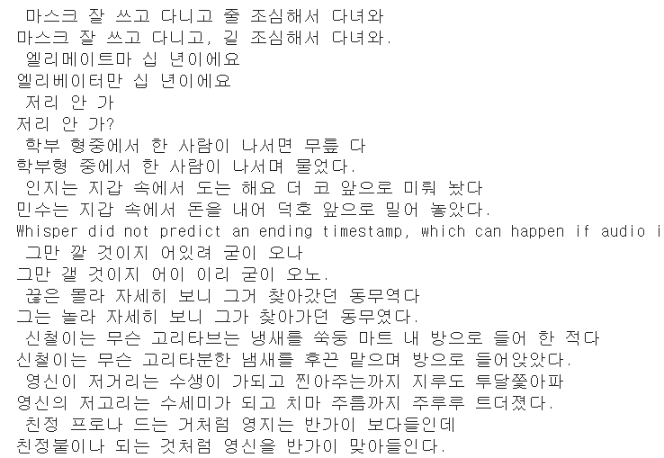
04
프로젝트 수행 결과
결과 제시 ① 위스퍼 파인튜닝
파인튜닝 전 common_voice15 Test CER
파인튜닝 후 common_voice15 Test CER
파인튜닝 후 인식률 틀어진 것을 확인

Slide 10
CER (Correction Error Rate : 음절 에러 비율)
Substitutions : 잘 못 대체된 음절 수
Delitions : 잘 못 삭제된 음절 수
Insertions : 잘 못 추가된 음절 수
N : 정답 텍스트의 음절 수
Hits : 일치하는 음절 수
Substitutions + Delitions + Insertions
CER =
N
Substitutions + Delitions + Insertions
Nomalize_CER =
N
N
S(2) + D(1) + I(1) = 4
CER =
(0.33)
12
원본 : 나는 바나나를 맛있게 먹었다.
Hits
D
전사 : 내는 빠나나를 맛이있게 먹다.
S(2) + D(1) + I(1) = 4
Nomalize_CER =
S
S
I
(0.31)
S(2) + D(1) + I(1) + Hist(9) = 13

Slide 11
04
프로젝트 수행 결과
결과 제시 ① 위스퍼 파인튜닝
반면 노인발화데이터 Test set (훈련에 참여하지 않음)의 경우 극단적으로 CER이 낮아진 것을 확인
epoch 횟수 과다(20회)로 인한 과적합 가능성 (+ 같은 문장들이 많아서 더 낮아짐)
파인튜닝 전 노인발화 Test CER
파인튜닝 후 노인발화Test CER
특정 도메인에 대한 파인튜닝이 강하게 진행될 수록 가중치 변경으로 인해 기존(범용) 데이터 인식률에 영향을 미칠 수 있음을 확인

Slide 12
04
프로젝트 수행 결과
결과 제시 ① 위스퍼 파인튜닝
위스퍼 파인튜닝 결론
전이학습의 한계점 존재 (기존 학습 데이터의 훼손 가능성)
한계점이 없다면 GPT등 업그레이드 시 대용량 데이터를 한 번에 다시 학습시킬 필요가 없음
언젠가 인간과 같이 기존 학습 데이터를 유지하면서 새로운 데이터를 학습시킬 수 있는 모델이 나올 것
트랜스포머의 등장과 같이 다시 한 번 AI 기술의 퀀텀 점프를 가져올 것으로 예상
위스퍼 파인튜닝 단점
학습 데이터의 형태와 상관없이 모든 Input을 30초 길이로 고정 (패딩 적용)
전처리 후 데이터 3GB -> 16GB로 증가
평균 길이 6.5초 (나머지는 패딩토큰으로 채워짐)

Slide 13
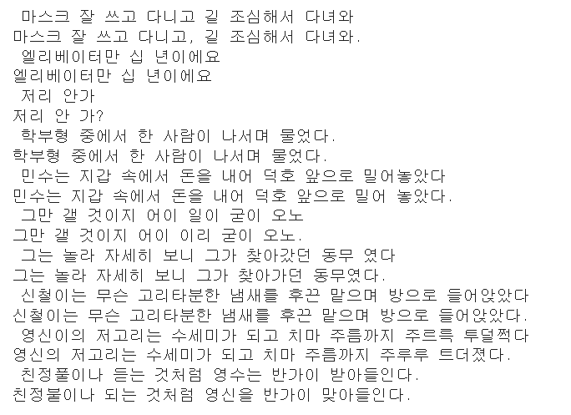
04
프로젝트 수행 결과
결과 제시 ① 위스퍼 파인튜닝
Whisper 모델 별 차이
Whisper_base (test : common_voice)
- 파라미터 : 74Mb
Whisper_large_v3 (test : common_voice)
- 파라미터 : 1,550Mb
학습 데이터(코퍼스)가 클 수록 인식률이 현격히 높아짐을 확인할 수 있음

Slide 14
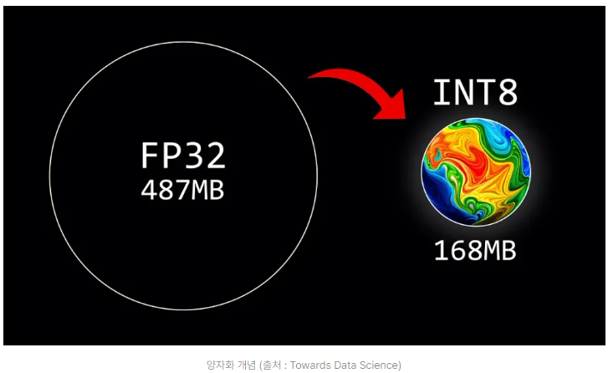
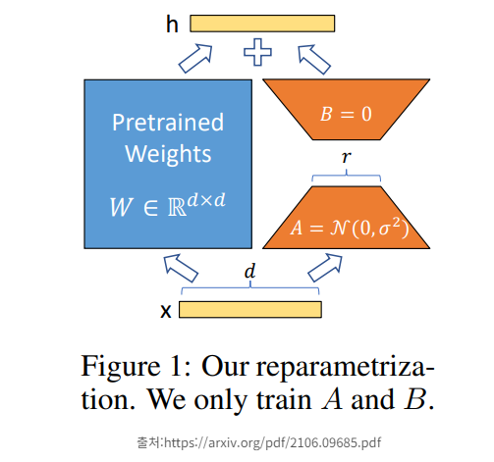
04
프로젝트 수행 결과
결과 제시 ① 패스트 위스퍼와 경량화
패스트 위스퍼
PEFT (Parameter efficient fine-tuning) 기법 적용
적은 매개변수만을 이용한 미세조정 방법
적은 파라미터만 조절해 유사한 성능을 낼 수 있는 방법론을 의미
- 양자화 (Quantization)
기존 Float32(32비트)의 가중치 크기를 줄여서 Input * W의 연산 과정을 최소화
패스트 위스퍼의 경우 int8 적용
ex ) 12 * 3.1215415 → 12 * 3
- loRA (Low-Rank-Adoption)
대부분의 매개변수 가중치는 유지하되 일부만 미세조정하는 방식
새로 훈련되는 데이터에 관여하는 일부 파라미터만 업데이트 (강화)
훈련 비용과 컴퓨팅 리소스를 절약하면서 파인튜닝 진행
* 본래 모델의 성능 저하 가능성이 있기 때문에 진행 과정에서 철저한 모델 평가가 필요

Slide 15
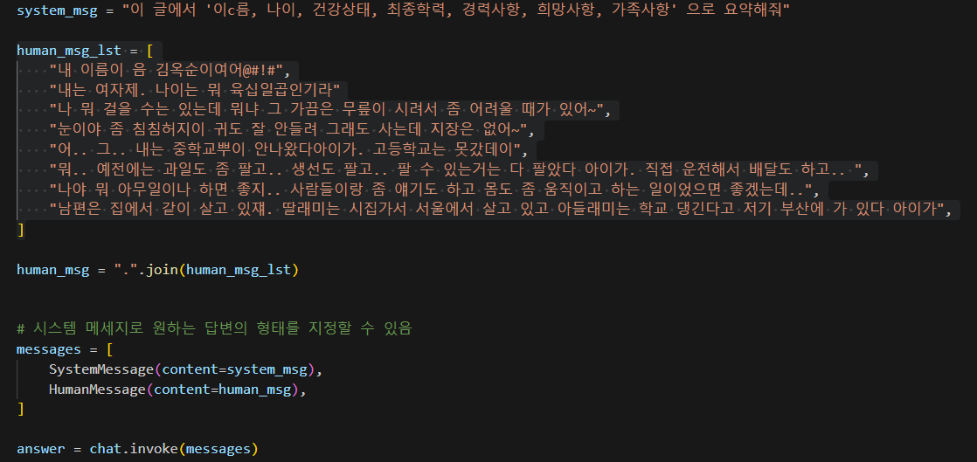
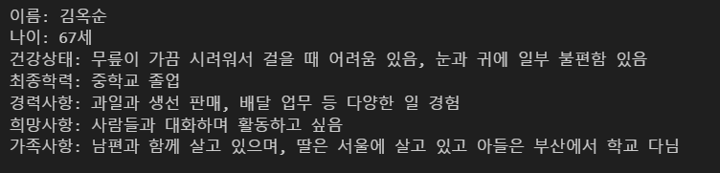
04
프로젝트 수행 결과
랭체인/GPT를 이용한 조사 결과 요약
시스템메세지 : 데이터 분석 요청사항
ex) 휴먼메세지 내용에서 “이름, 나이＂를 추출해줘
랭체인
LLM (GPT)
휴먼메세지 : 데이터(응답 결과)
ex) 내 이름은 김옥순이고 나이는 음 육십일곱살이여~
요청 수행
이름 : 김옥순 / 나이 : 67

Slide 16
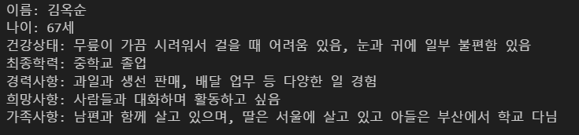
04
프로젝트 수행 결과
최종 문서화
요약내용
데이터프레임/ DB
Excel
word
etc..

Slide 17
04
프로젝트 수행 결과
서비스 데모 시현
동영상 (발표 시 소리 나는지 확인해보기)

Slide 18
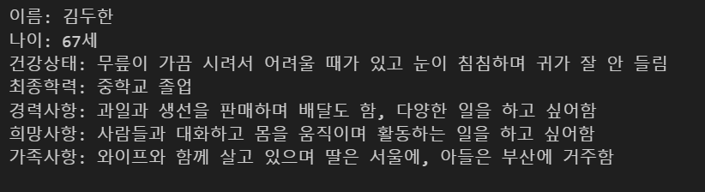
04
프로젝트 수행 결과
서비스 데모 시현

Slide 19
05
자체 평가 의견
▶
[자체 평가 의견]은 프로젝트 결과물에 대한 프로젝트 기획 의도와의 부합 정도 및 실무 활용 가능 정도, 달성도, 완성도 등 훈련기관 또는 훈련생의 자체적인 평가 의견과 느낀 점을 작성한다.
개인 또는 우리 팀이 잘한 부분과 아쉬운 점을 작성한다.
* 예. 모델 평가 결과, 정확도가 00.00%로 정확도 향상을 위해 모델 추후 개선 필요
프로젝트를 수행하면서 느낀 점이나 경험한 성과에 대하여 기재할 수 있으며, 경력 계획 등과 연관시켜 팀별 공통 의견 또는 개인 의견을 자유롭게 작성한다.

